Slide 1
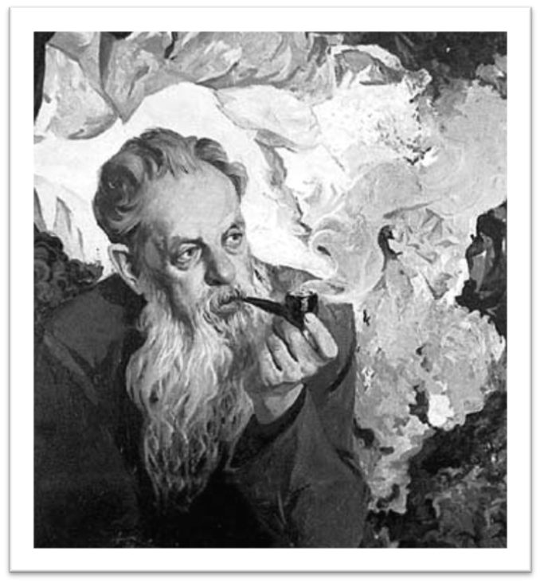
Павел Петрович Бажов -
уральский «словесных дел мастер»!
(18 79 - 1950 )
Колдун уральский бородатый
Бажов нам дарит новый сказ.
В нем слово каждое лучится,
Его направленность мудра,
Найдут чему здесь поучиться,
Любого мастера дела.

Slide 2

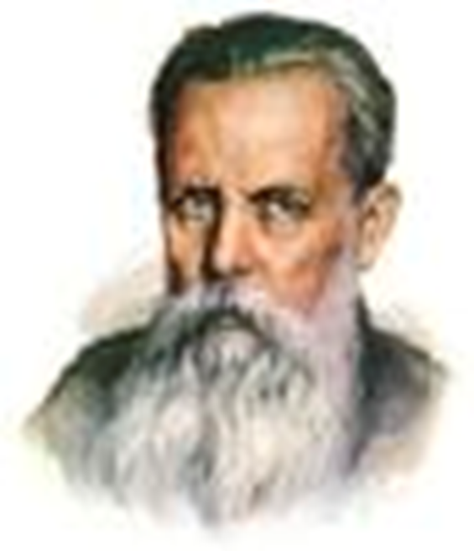
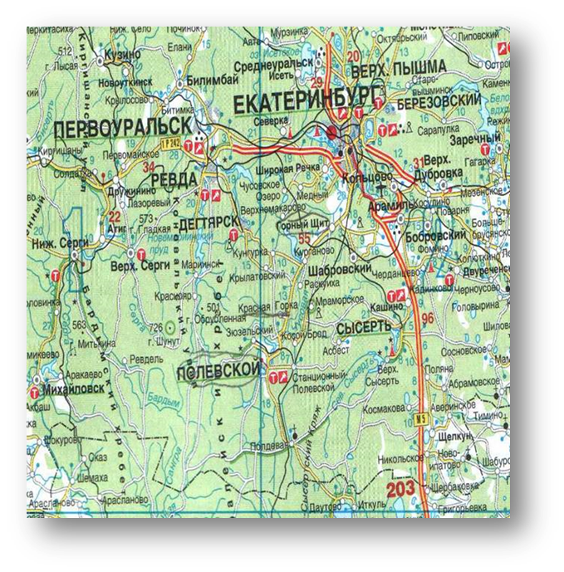
Павел Петрович Бажов – замечательный русский писатель,талантливый обработчик народных преданий, легенд, уральских сказов.
Родился 15(28) января, в Сысертском заводе, близ Екатеринбурга, в семье горнозаводского мастера.
Его детство и отрочество прошли в городке Сысерть. Сысерть живописно расположилась на крутых склонах глубокой долины р.Сысерть и образованных ею прудов, среди хвойных лесов у подножия горы Бесенковой.

Slide 3
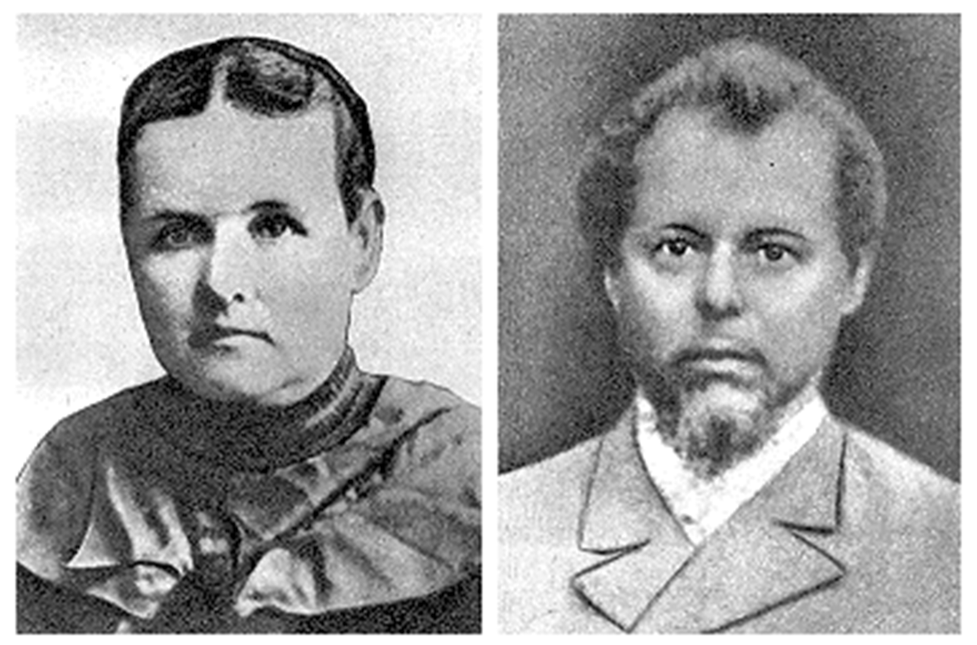
Родители писателя:
Августа Стефановна и Петр Васильевич

Slide 4
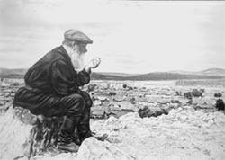

Впечатления детства оказались для Бажова самыми важными и яркими. Дома он многое услышал, узнал от отца и бабушки. Он любил слушать и других старых бывалых людей, знатоков прошлого. Хорошими рассказчиками были сысертские старики Алексей Ефимович Клюква и Иван Петрович Короб.
Но лучшим из всех, кого довелось узнать Бажову, оказался старый полевской горняк Василий Алексеевич Хмелинин. Он работал сторожем дровяных складов при заводе, и у его сторожки на Думной горе. собирались ребятишки послушать интересные истории.

Slide 5
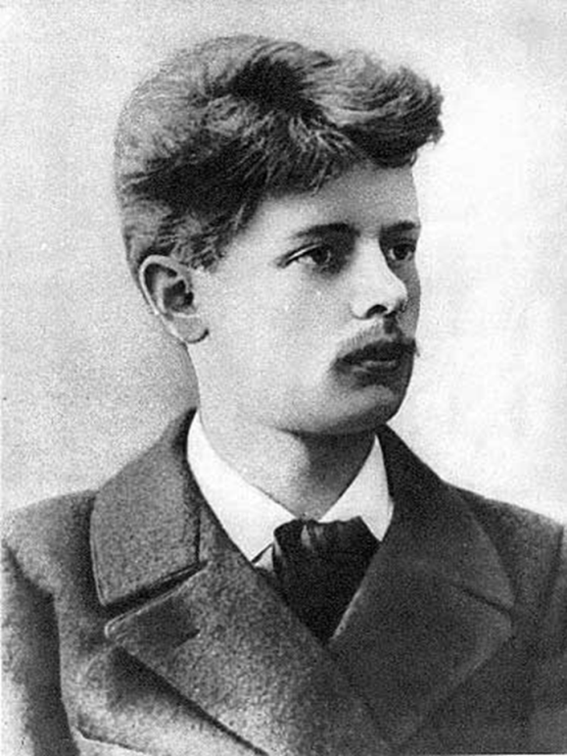
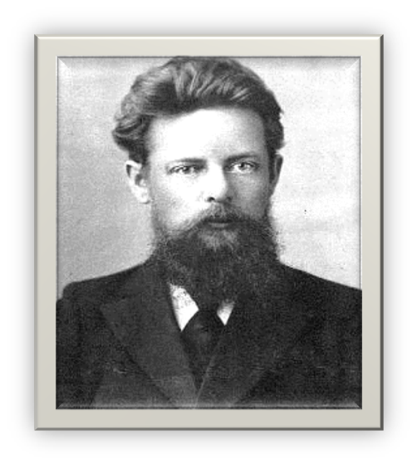
Учился в духовном училище (1889-93) в Екатеринбурге, затем в Пермской духовной семинарии (1893-99).
В годы учебы принимал участие в выступлениях семинаристов против преподавателей-реакционеров. Бажов работал учителем русского языка и литературы И вот в двадцать лет начал Бажов учительствовать сначала в глухой деревне Шайдурихе, а затем в Екатеринбурге и Камышлове. В эти же годы увлекся уральскими народными сказками.
Павел Петрович Бажов
в годы учебы в Пермской
духовной семинарии

Slide 6
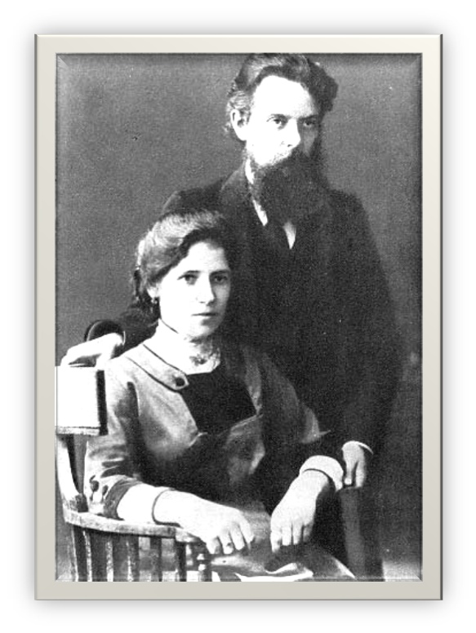
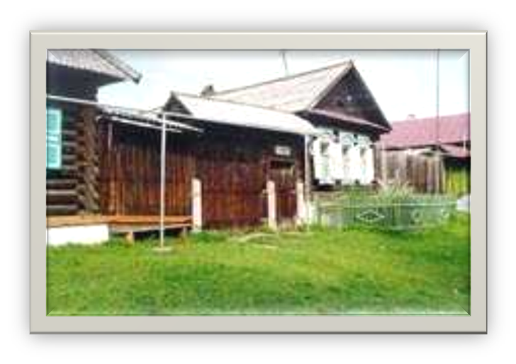
Старый жилой дом по ул. Ленина
Павел Петрович с женой Валентиной Александровной вскоре после свадьбы.
«Об руку смело идём мы вперёд, крепкую веру храня» - из стихотворения, подаренного жене.

Slide 7
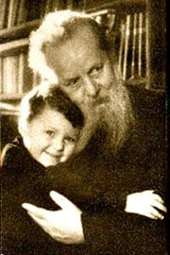
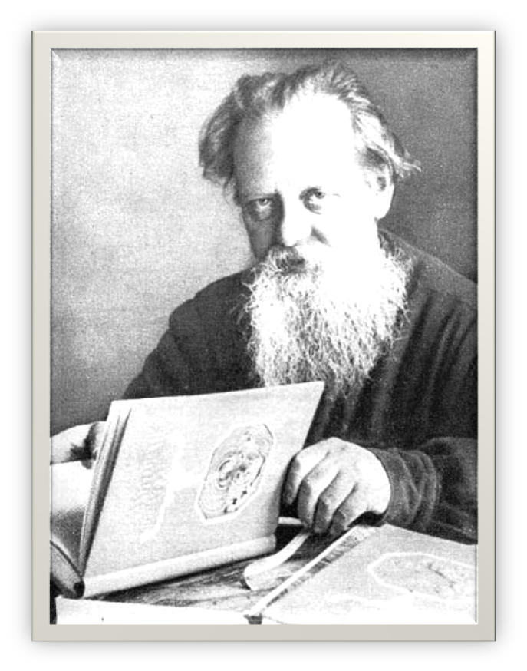
П.П.Бажов с экземпляром сказа «Малахитовая шкатулка».
П. П. Бажов с внуком Володей. Свердловск. 1950 г.

Slide 8
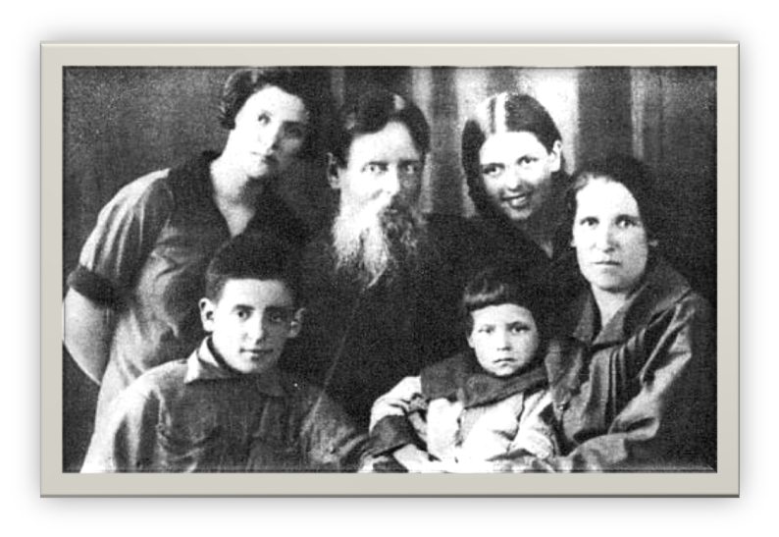
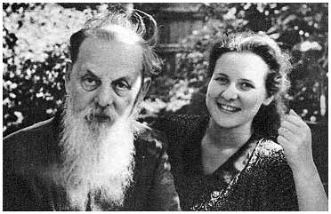
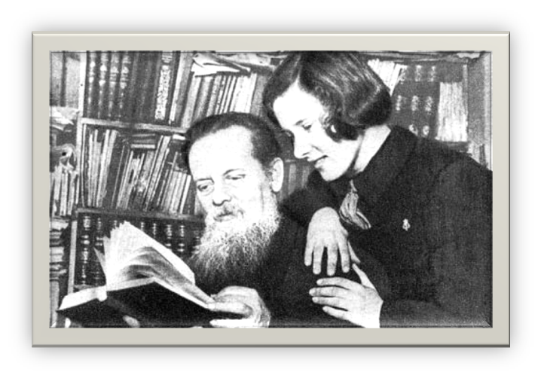
Семья Бажовых была
очень дружной.
Павел Петрович с женой и детьми.
Стоят дочери – Елена и Ольга, сидят –
сын Алексей и младшая дочь Ариадна.
Вечерами часто собирались все вместе,
рассказывали о самом интересном, что
произошло за день.

Slide 9
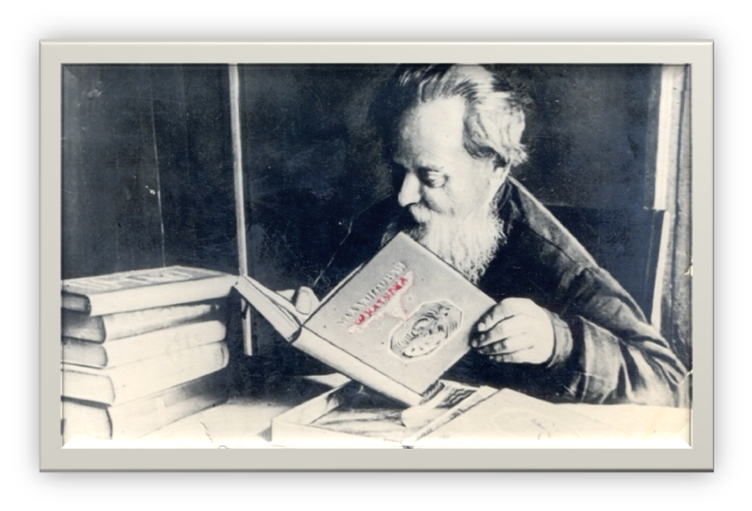
Был Павел Петрович уже немолод, подросли его дети, серебряной стала борода, поэ-тому и назвали его сразу ласково
«дедушка Бажов». Как добрый волшебник, подарил людям чудо-
«Малахитовую шкатулку»- книгу сказов - самоцветов.
День и ночь работал старый сказочник: крупица к крупице,
слово к слову, искра к жемчужине – лист за листом оживали сказы Бажова.

Slide 10


Распускались на белых листах неувядаемые каменные цветы, оживали злые и добрые чудища, золотые полозы, голубые змейки, веселый козлик с серебряным копытцем, юркие ящерки, верные лебеди…
Был впервые опубликован в Свердловске, в газете "На смену" в 1938 году и в альманахе "Уральский современник" за тот же год.
Первоначально сказ назывался "Тятино подаренье", но при подготовке к печати П.П.Бажов заменил его другим - "Малахитовая шкатулка". Затем из года в год «Малахитовая шкатулка» пополнялась новыми сказами. Эта книга принесла Бажову всенародную славу.

Slide 11
ЧТО ТАКОЕ СКАЗ?
ЧЕМ ОН ОТЛИЧАЕТСЯ ОТ СКАЗКИ?
СКАЗ- это прежде всего устное слово, устная форма речи, перенесенная в книгу.
Чем отличается бажовский сказ от сказки?
СКАЗКА | СКАЗ
Есть традиционный зачин. | Зачина нет.
Нет образа рассказчика. | Есть образ рассказчика.
Волшебные герои или добрые, или злые. | Нет деления на добрых и злых.
Чтобы произошло волшебство, герою надо произнести заклинание. | Волшебная сила присуща героям изначально.
Не имеют реальной основы. | Имеют реальную основу.

Slide 12

СЛОВАРЬ ДИАЛЕКТНЫХ, СТАРИННЫХ И ПРОФЕССИОНАЛЬНЫХ СЛОВ, ВСТРЕЧАЮЩИХСЯ В СКАЗАХ БАЖОВА.
БАЛОДКА- одноручный молот.
БЛАЗНИТЬ- казаться, мерещиться.
ГЛЯДЕЛЬЦЕ- разлом горы, глубокая промоина, выворотень от упавшего дерева, где видно напластование горных пород.
ГОЛК- шум, гул, отзвук.
ЗАПОН, ЗАПОНЧИК- фартук.
МАЛУХА- избушка- мастерская, где работали с малахитом.
ОКОЛТАТЬ- обтесать камень, придать ему основную форму.
ПОЛЕР НАВЕСТИ- отшлифовать.
ПОНИТОК- верхняя одежда из домотканого сукна.
ПОСЫКИВАТЬСЯ- намереваться.
ПРИИСКАТЬСЯ- придраться.
СОК, СОКОВИНА- шлак от медеплавильного и доменного производства.
СУРЬМЯНЫЙ- окрашенный в черный цвет.
ФАСКУ, ФАСОЧКУ СНЯТЬ- обточить грань.
ХЕЗНУТЬ- слабеть.

Slide 13

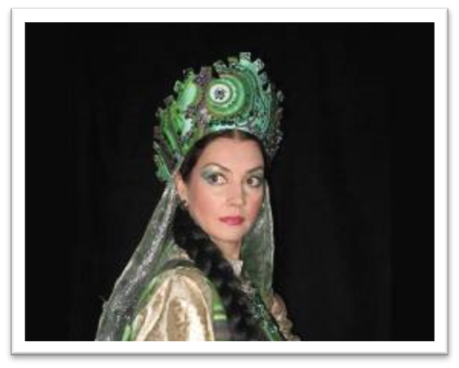
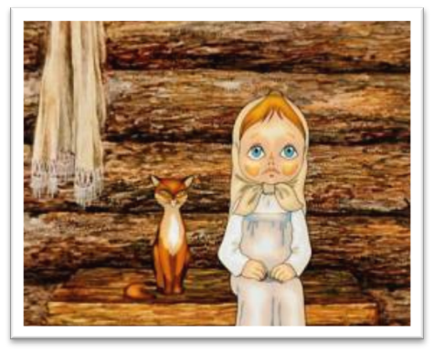
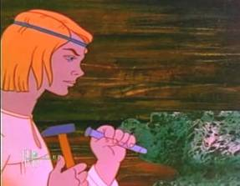
Произведения Бажова, восходящие к уральским "тайным сказам" - устным преданиям горнорабочих и старателей, сочетают реально-бытовой и фантастические элементы. Сказы, впитавшие сюжетные мотивы, колоритный язык народных преданий и народной мудрости, воплотили философские и этические идеи современности. По мотивам сказов созданы кинофильм "Каменный цветок" (1946), балет С. С. Прокофьева "Сказ о каменном цветке" (пост. 1954), одноименная опера К. В. Молчанова (пост. 1950), многочисленные произведения музыки, скульптуры, живописи.
.

Slide 14
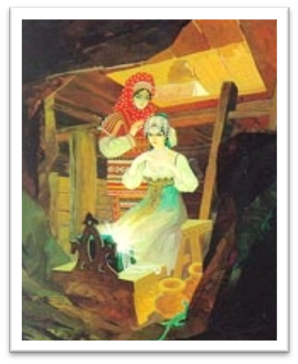

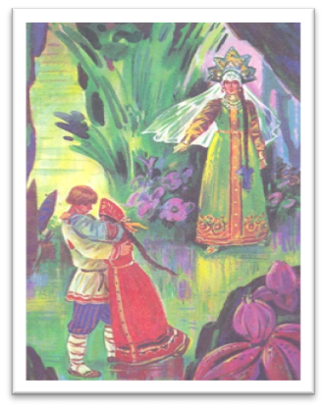

Сказ «Медной горы хозяйки»
Но есть на свете нечто сильнее красоты- это любовь и дружба
Образ Хозяйки Медной горы,
или Малахитницы, в горнорабочем
фольклоре имеет разные варианты:
Каменная девка, Девка Азовка,
Горный дух. Все эти персонажи являются
хранителями горных недр. Сказ "Медной горы Хозяйка" положил начало ой группе
сказов П.П.Бажова, объединяемых
образом Малахитницы

Slide 15

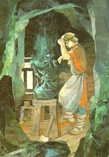
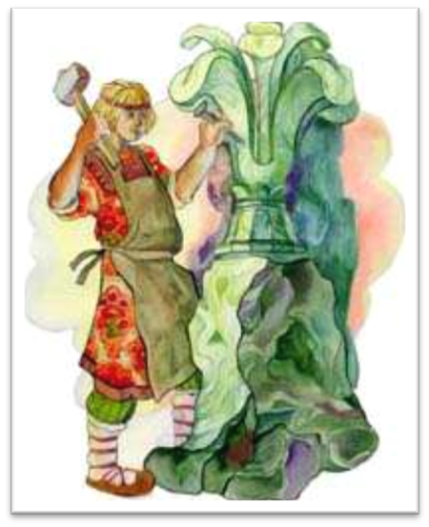
«Каменный цветок».
Сказ впервые опубликован в "Литературной
газете" 1938 года и в "Уральском современнике"
в том же году. К этому сказу примыкают два
других: "Горный мастер", повествующий о
невесте Данилы - Катерине, и "Хрупкая
веточка" - о сыне Катерины и Данилы-мастера.
Бажов задумывал еще и четвертый сказ о жизни
семьи камнерезов, но этот замысел остался
неосуществленным. Сказ "Каменный цветок"
был экранизирован в 1946 году.

Slide 16
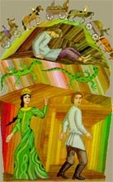
Сказ «Две ящерки»
повествует о том, как благодаря труду крепостных мастеровых разбогател предприимчивый барин Турчанинов, первый владелец Сысертских заводов.

Slide 17


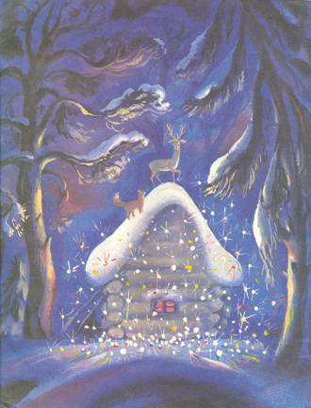
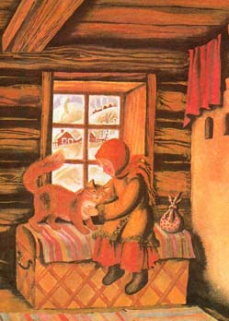
«Серебряное копытце»
«Ночь-то месячная, светлая, далеко видно… Тут вспрыгнул козел на крышу и давай по ней серебряным копытцем бить. Как искры, из-под ножки-то камешки посыпались. Красные, голубые, зеленые, бирюзовые - всякие…

Slide 18
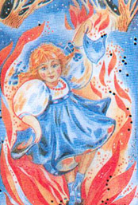
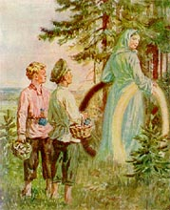
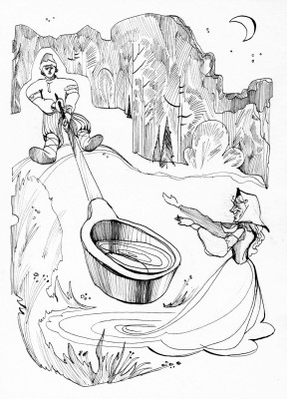
В других сказах появляется появляется Великий Полоз ( во власти которого все золото), дочки Полоза- Змеевки, бабка Синюшка, Голубая змейка, Огневушка-Поскакушка.
Синюшкин колодец
Огневушка – поскакушка
Голубая змейка

Slide 19
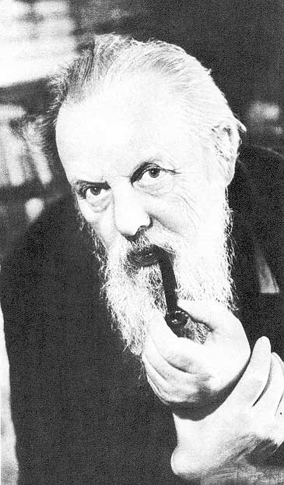
Павел Петрович своими сказами открыл миру уральские легенды, уральские характеры, уральский язык. В его сказах - жизнь и работа уральских мастеров: гранильщиков, камнерезов, старателей. Сам Бажов, как большой мастер, вложил очень много труда, знаний, вдохновения, чтобы подарить всем нам драгоценную "Малахитовую шкатулку". Каждый из вас может ее открыть, "достать" из нее сказ и полюбоваться Бажовским, уральским словом. Сказы так умны и так красивы, что композиторы сочиняли музыку к сказам (есть балет и опера "Каменный цветок"), художники любят рисовать иллюстрации к сказам Бажова. По сказам поставлены спектакли, снят кинофильм, мультфильмы

Slide 20
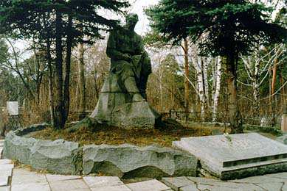
В 1950 в начале декабря П. Бажов скончался в Москве. Похоронен в Свердловске.

Slide 21
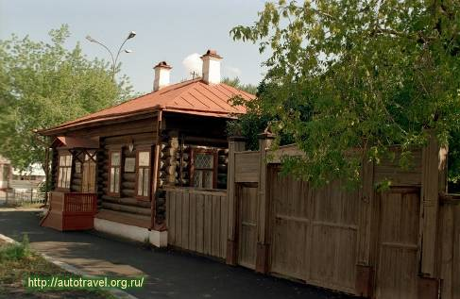
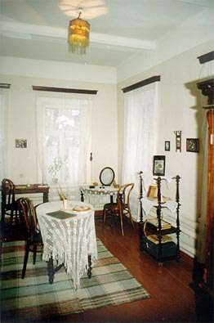
В доме-музее П.П.Бажова в г. Сысерть

Slide 22
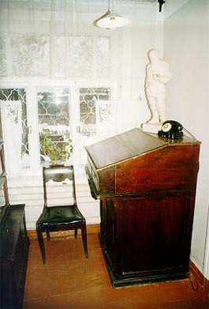
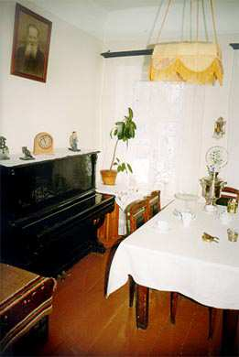
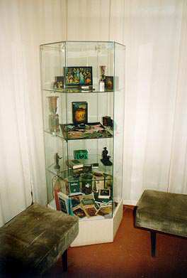
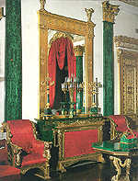
В гостиной

Slide 23
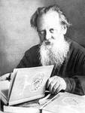
Под зимним солнцем серебрится
Полей заснеженный простор,
И плавок видятся зарницы,
И очертанья дальних гор…
И словно виден росный берег,
И лебедей высокий взлет…
Так долго не хотелось верить,
Что в дом хозяин не войдет.
…буран свистел у окон где-то.
Крепчал мороз еще сильней.
Зимой, бывало, до рассвета
Горел огонь в его окне…
Всегда тропа вилась у входа,
Не зараставшая травой.
Он в светлой памяти народа
Останется всегда живой.
И будут были жить веками
В чудесном малахите строк,
И не поблекнет, не завянет
Волшебный Каменный цветок.
Павел Петрович Бажов

Slide 24
Источники
http://fordezign.ru/kliparty/18052-klipart-v-png-na-prozrachnom-fone-raznocvetnye-zavitushki.html клипарт «Разноцветные завитушки», элемент декора на 1 слайде
http://www.edelsteinlexikon.eu/albums/userpics/normal_malachite_12.jpg картинка для создания фона
http://bonvoyage.kh.ua/assets/images/tales%20Bazhova%20112.jpg иллюстрация в нижнем левом углу
http://kartiny.ucoz.ru/_ph/227/313376155.png золотая рамочка из сердечек
http://img1.liveinternet.ru/images/attach/c/7/98/485/98485373_large_63.png картинка для создания золотой рамочки
http://img-fotki.yandex.ru/get/4427/66124276.30/0_66cfa_53dc73_XL.png золотая рамочка (для уголков)
Шаблон сделан в программе Adobe Photoshop.
http://skazochnikonline.ru/ - сценарии
http://vsescenarii.com/viktorina-skazy-bazhova.html - викторины
http://www.uchportal.ru – конспекты и презентации
http://www.planetaskazok.ru/ - сказки, рассказы, стихи с иллюстрациями для детей. http://multmir.net/ - мульфильмы
http://900igr.net/ презентации, картинки
http://ppt4web.ru/literatura/skazy-ppbazhova.html - презентации

